Slide 1

Welkom terug!
Lesweek 5 – Week tegen het Pesten

Slide 2

Hoe zit je erbij?

Slide 3


Iedereen die een positieve bijdrage levert aan de groep is een held: docent én studenten
Wat is jouw positieve bijdrage aan de groep?

Slide 4
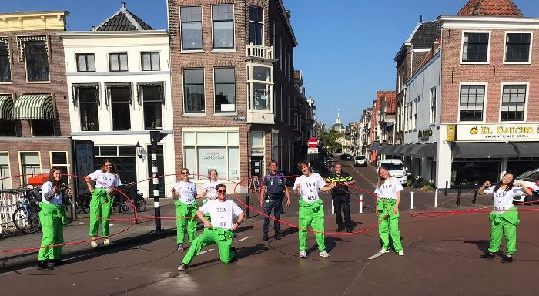
Groepsfoto
Kunnen we een complete corona-proof groepsfoto maken?

Slide 5

Overeenkomsten en verschillen
Schrijf in 2 minuten zoveel mogelijk overeenkomsten op
Daarna de verschillen…

Slide 6
De groep…
De groep: stimuleert mij wel/ niet…
De kwaliteiten die ik in de groep laat zien zijn…
De sfeer van onze groep omschrijf ik als…
In deze groep voel ik mij…
Ik voel mij veilig/ onveilig in de groep
Ik word onzeker van…
Dit is mijn droomklas omdat…

Slide 7
Sociale binding
Geef een cijfer voor…
De mate van verbondenheid met je eigen klas
De mate van verbondenheid met je docenten
De mate van verbondenheid met de opleiding Stad & Mens
Licht de gegeven cijfers toe met voorbeelden.

Slide 8
Tot slot
Wat heb je over jezelf geleerd?
Wat neem je je voor?
Maak een item in je portfolio

